Slide 1
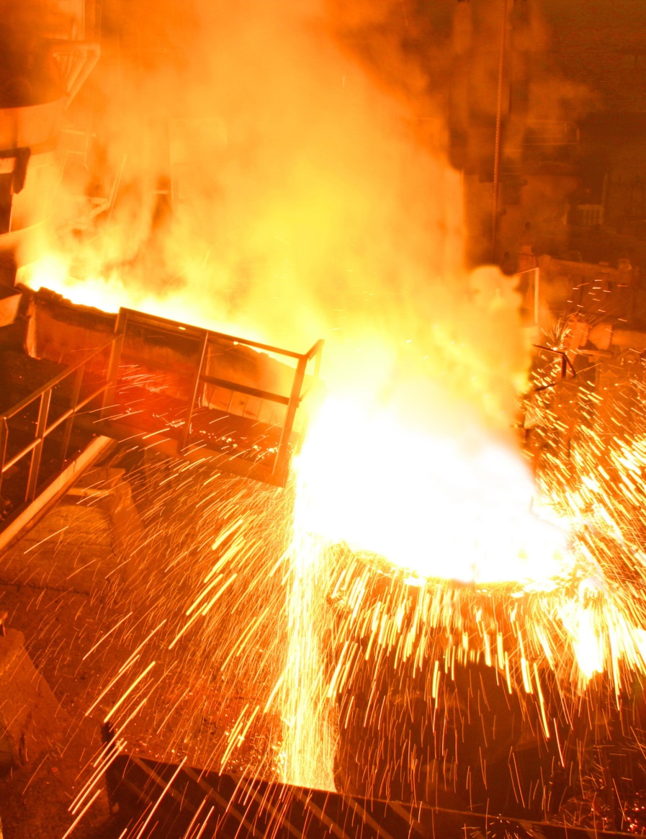
Лидерство
Материал подготовлен для Школы мастеров

Slide 2
Определения
Лидер - лицо в какой-либо группе, организации, команде,
подразделении, пользующееся большим, признанным авторитетом,
обладающее влиянием, которое проявляется как управляющие действия.
Это человек, который играет в группе ключевую роль, является для ее членов авторитетом и вектором движения. При этом он возникает именно по запросу группы, на основе создаваемых ею ожиданий. Лидер не может быть чем-то внешним или чужим по отношению к своей группе.
Лидерство — процесс социального влияния, благодаря которому лидер получает поддержку со стороны других членов сообщества для достижения цели.
Лидерство — это возможность вдохновлять людей, вести команду за собой.

Slide 3
Лидер — это не должность, а статус.
Можно руководить, но не быть лидером.
Что делает лидер в коллективе?
То, чем занимается лидер в коллективе, в теории управления называют функциями лидера. Знать их полезно, если вы хотите занять лидерскую позицию.
Современные исследователи называют более десяти разных функций лидеров. Большинство сходятся в том, что лидер:
мотивирует команду — например, поддерживает сотрудников, помогает им;
выполняет роль наставника — отвечает на вопросы, помогает исправить ошибки, делится знаниями;
«контейнирует» эмоции участников группы — считывает их и учит контролировать себя;
ставит цели и подталкивает к их достижению;
занимается «внешней политикой» — ведёт переговоры и защищает участников группы;
разрешает конфликты между членами команды.

Slide 4
Как найти
ВО ВСЕХ ОБЛАСТЯХ ЧЕЛОВЕЧЕСКОЙ ЖИЗНИ СЛЕДУЕТ РУКОВОДСТВОВАТЬСЯ ПРИНЦИПАМИ – ЕСТЕСТВЕННЫМИ ЗАКОНАМИ, КОТОРЫЕ РАБОТАЮТ ВСЕГДА И ВЕЗДЕ
Стивен Кови
Как найти золотую середину между «жестким» и «мягким» стилем руководства?
Как людям и предприятиям выживать
в условиях стремительных изменений?
Как расширить полномочия сотрудников,
не теряя контроль над ними?
Как …….???
Как создать гибкую и открытую к преобразованиям культуру предприятия, не поступаясь чувством защищенности работающих в ней людей?
Как …….???
Почему программы усовершенствований терпят неудачу,
несмотря на огромные вложения капитала, времени и усилий людей?

Slide 5
Основа.
Основа жизни – ориентир на естественные принципы
В сельском хозяйстве закон – я должен подготовить почву, посадить семена, окучивать, полоть, поливать, пока не созреет урожай (закон фермы).
Быстрых решений, позволяющих все уладить посредством набора добрых намерений и формул успеха, не бывает.
Поместите этот принцип в центр своей жизни:
В отношения с окружающими;
В центр управленческих решений;
В центр всей организации.

Slide 6
Откуда идут изменения?
Откуда идут изменения и улучшения?
Извне? Из нас самих?
Всегда ли мы готовы воспринимать изменения, если они «навязываются» кем-то? Как нам проводить изменения и улучшения, если они «не созрели» в нас самих?
Даже если мы признаем необходимость измениться внутренне, то думаем о приобретении новых знаний и навыков, а не о важности более тесной привязки к базовым принципам

Slide 7
Люди инстинктивно доверяют тем, чьи личностные качества
базируются на правильных принципах!
Техника не так важна, как доверие, а оно определяется нашей надежностью
Контакт устанавливается легко, быстро, без усилий. Мы можем не совсем конкретно формулировать, но собеседник все равно уловит смысл.
Доверие
Доверие
Общение неэффективно, поглощает много времени
Что устойчивее?
Высокий уровень доверия
Низкий уровень доверия

Slide 8
Личностное развитие
Относительно просто
Развивать коммуникационные навыки
Работать над речью
Простраивать человеческие взаимоотношения
Укреплять самооценку
Достаточно трудно
Изменить свои привычки
Развить в себе добродетели
Изучить фундаментальные дисциплины
Научиться держать слово
Искренне уважать чувства и убеждения других людей
Проявлять мужество
Ценить себя и при этом подчинять себя высоким целям и принципам –
в этом состоит парадоксальная суть истинной человечности и фундамент эффективного лидерства

Slide 9
Фундамент нашей жизни
Фундамент?
Альтернативные центры:
Работа
Удовольствия
Друзья
Враги
Я сам
Церковь
Имущество
Деньги и т.д.
4 фундаментальных измерения:
Безопасность – не бояться изменений,
сравнений и критики;
Курс – раскрыть свою миссию, определить свои роли, переписать сценарии и пересмотреть роли;
Мудрость – учиться на своих ошибках, стремиться к самосовершенствованию;
Власть – сила, помогающая делать выбор и принимать решения.
Безопасность, курс
Мудрость
Власть (что делать, зачем, как)

Slide 10
Менталитет достаточности
В мире достаточно природных и людских ресурсов для осуществления мечты
Мой успех не обязательно означает неудачу для других людей, равно как и их успех не исключает моего успеха
Исключает низменность мышления и соперничество в отношениях
Работа по принципу «Двух победителей», нет стремления вырваться вперед, защитить свою территорию
Достаточность исходит от
внутренней защищенности.
Сначала стремитесь понять,
а потом быть понятым.
Позиция во взаимодействии
«Выиграл-выиграл»
Я радуюсь успехам других людей.
Можно создавать свое,
не отнимая ничего у других

Slide 11
Семь характеристик руководителей с менталитетом достаточности
Они обращаются к правильным источникам (принципам), мыслят в категориях изобилия
Они любят бывать в одиночестве и на природе
Они регулярно «затачивают пилу». Без этого мировоззрение становится оборонительным.
Они анонимно служат другим людям
Они поддерживают длительные близкие отношения с людьми
Они прощают себя и других
Они умеют решать проблемы, они учатся отделять людей от обсуждаемой проблемы.

Slide 12
Характеристики руководителей с менталитетом недостаточности
Воспринимают окружающую действительность через призму односторонней победы.
«Блага ограничены и, если кто-то получит больше, то мне достанется меньше»
2. Мыслят состязательно. Всякая чужая победа означает для них поражение.
3. Ищут безопасность во внешних источниках (атрибуты власти, богатства, положения в обществе),
становятся зависимыми от них. Если что-то происходит с источниками, это серьезно отражается на их жизни.
4. Они уверены в дефиците и конечности ресурсов. Если друг получает повышение по службе, они видят
угрозу их индивидуальности и безопасности. Их чувство защищенности основывается на благоприятном
сравнении с окружающими.

Slide 13
Семь навыков высокоэффективных менеджеров
Быть проактивным
Если вы действительно желаете повлиять на ситуацию, вы должны работать только над тем, на чем вы властны – это вы сами.
Начинать, представляя конечную цель
Всё создаётся дважды. Первоначальным является мысленное творение, а следующим – физическое. Определяющим является стремление изменить что-либо, даже если оно пока нематериализовано.
Сначала делать то, что необходимо делать сначала
Эффективные люди мыслят возможностями, а не проблемами
Думать в духе «выиграл/выиграл»
Порой находить обоюдовыгодные решения довольно сложно, но это просто необходимо, т.к. в противном случае в будущем проиграют обе стороны.
Сначала стремиться понять, а потом – быть понятым
Удивительно, но чётко и убедительно излагать свои идеи может именно тот, кто хорошо слушает, а не тот, кто хорошо говорит.
Достигать синергии
Синергия является формированием команды, командной игрой, сплочённостью, творческим взаимодействием с другими людьми
«Затачивать пилу»
смысл состоит в том, чтобы постоянно обновлять четыре измерения нашей натуры – физическое, духовное, интеллектуальное и социально-эмоциональное – они являются нашими личными ресурсами и средствами

Slide 14
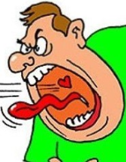
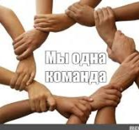
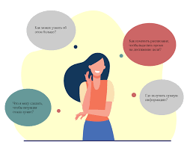
Как стать лидером
Развивайте эмоциональный интеллект. Лидеру необходимо уметь управлять эмоциями и понимать эмоции других людей.
Следуйте за мечтой, ставьте высокие цели. Если вы будете гореть своим делом, обязательно найдутся близкие по духу люди, которые пойдут вместе с вами.
Если в работе возникли сложности, не ищите виноватых, а говорите: «Мы вместе это решим». Чувство локтя делает подчинённых максимально лояльными.
Не бойтесь брать на себя ответственность.
Дорожите своей командой. Принимайте во внимание желания и мнение сотрудников, чтобы они не чувствовали себя винтиками в системе.
Будьте открыты к новому. Адаптивность — важное качество в турбулентный период.

Slide 15
Благодарю за внимание!

